Slide 1
けんせつ じむしょ
いわき建設事務所の
ふっきゅう ふっこう
復旧・復興について
ふくしまけん けんせつじむしょ
福島県いわき建設事務所

Slide 2
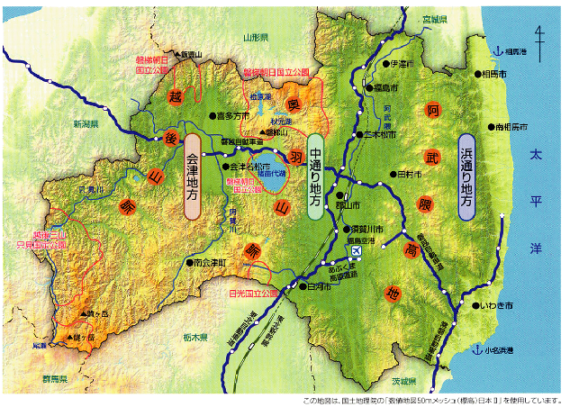
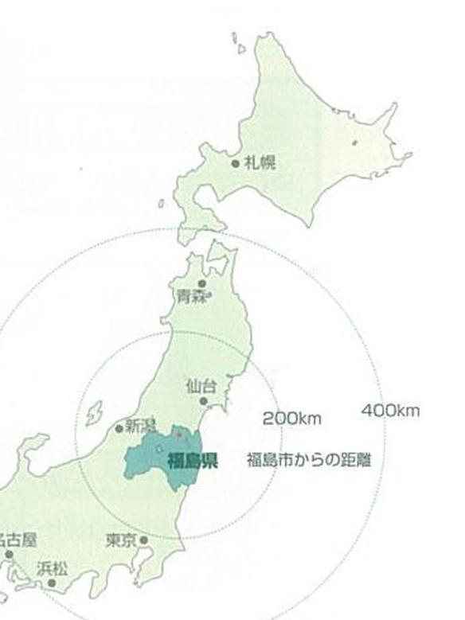

し
ばしょ
いわき市の場所について
い ち
ふくしま市からいわき市までの
きょり やく
距離 ・・・ 約１２０ｋｍ
やく じかん
で、約２時間
ふくしま市
やく１２０ｷﾛﾒｰﾄﾙ
くるまでやく90ぷん
【いわき市】
じんこう
人口
326,195人
(平成26年7月1日現在)
めんせき ※いわき市HPより
面積
1,231.35km²
※いわき市統計書
平成25年版より
いわき市

Slide 3
ひがしにほんだいしんさい じしん おお
東日本大震災の地震の大きさ
震度６強
国見町
震度６弱
桑折町
新地町
震度５強
伊達市
相馬市
震度５弱
福島市
震度４以下
喜多方市
北塩原村
飯舘村
川俣町
南相馬市
西会津町
猪苗代町
会津坂下町
磐梯町
二本松市
湯川村
大玉村
本宮市
葛尾村
会津若松市
猪苗代湖
浪江町
金山町
三島町
会津美里町
三春町
田村市
双葉町
柳津町
郡山市
大熊町
富岡町
昭和村
川内村
只見町
須賀川市
小野町
楢葉町
下郷町
天栄村
鏡石町
矢吹町
玉川村
平田村
広野町
西郷村
泉崎村
中島村
南会津町
石川町
白河市
浅川町
古殿町
いわき市
檜枝岐村
鮫川村
棚倉町
塙町
しんど じゃく
矢祭町
いわき市 震度６弱

Slide 4
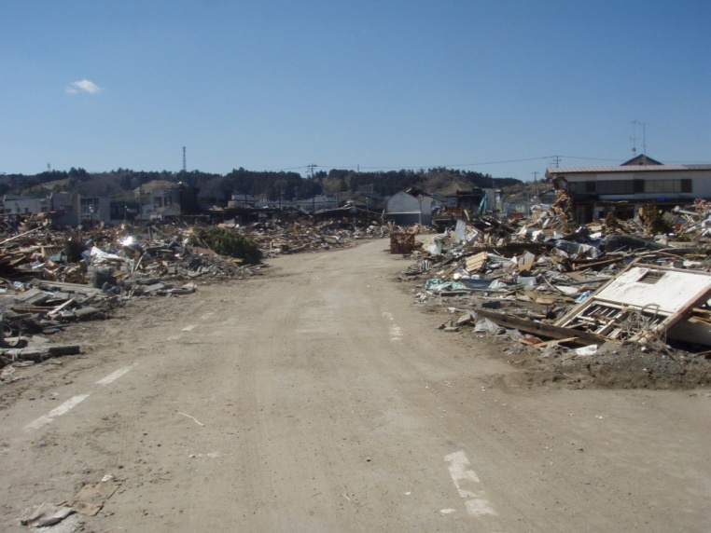
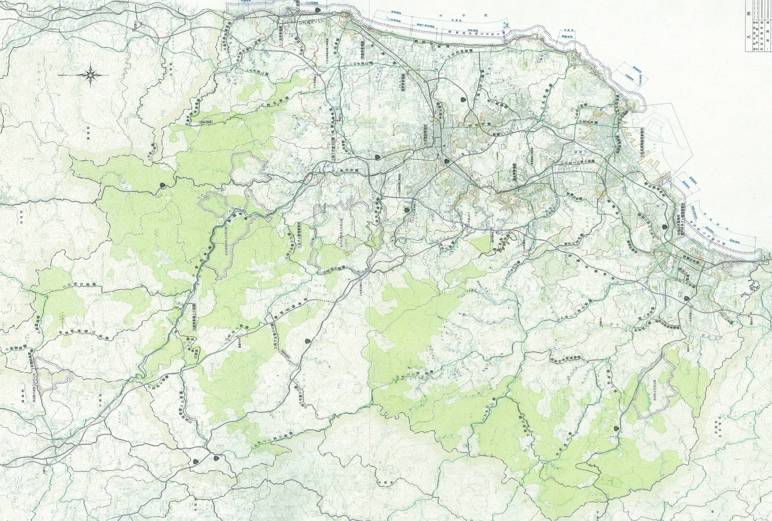
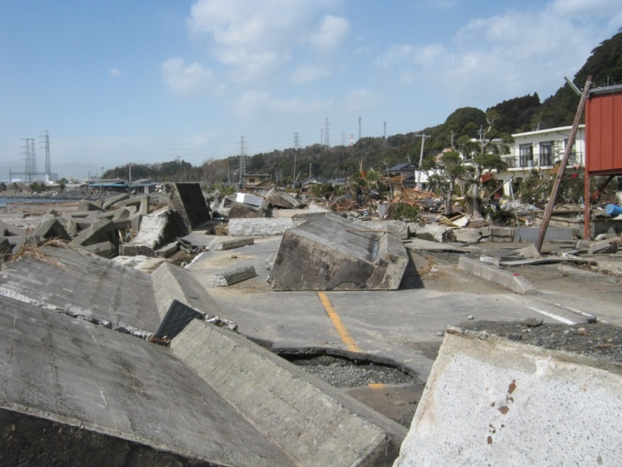
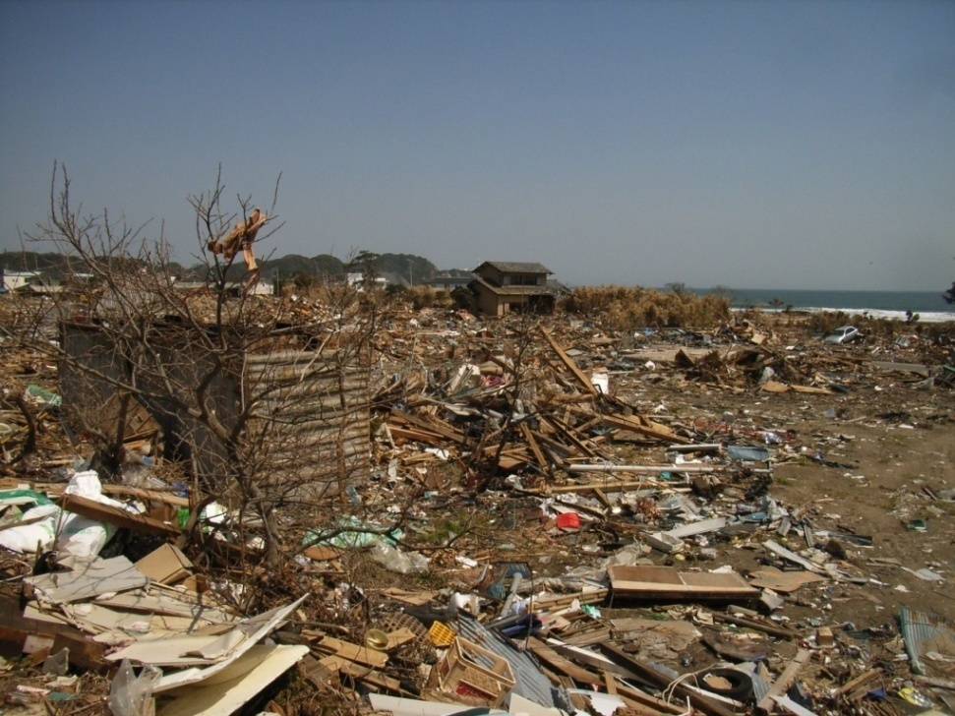
し おそ つなみ たか
いわき市を襲った津波の高さについて
■土木学会「東北地方太平洋沖地震津波合同調査グループ」調査データ 単位：T｡P(m)
ひさのはまかいがん
久之浜海岸 ７．９ｍ
たいらかいがん
平 海岸 ９．２ｍ
なこそかいがん
勿来海岸 ７．７ｍ

Slide 5
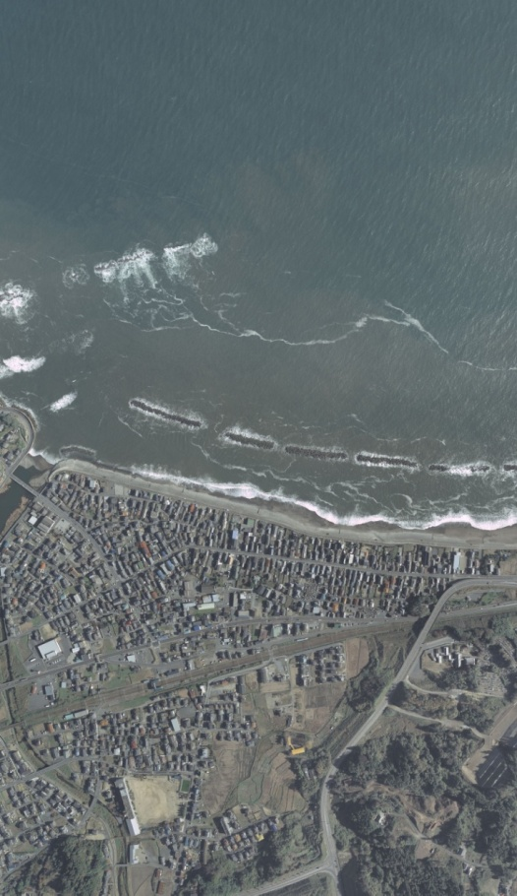
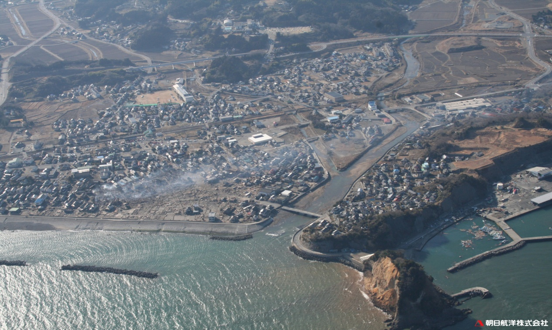
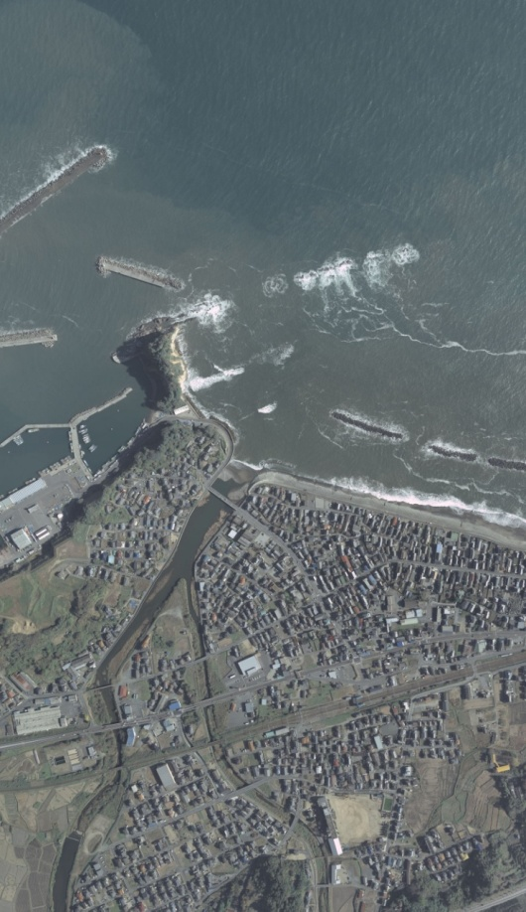
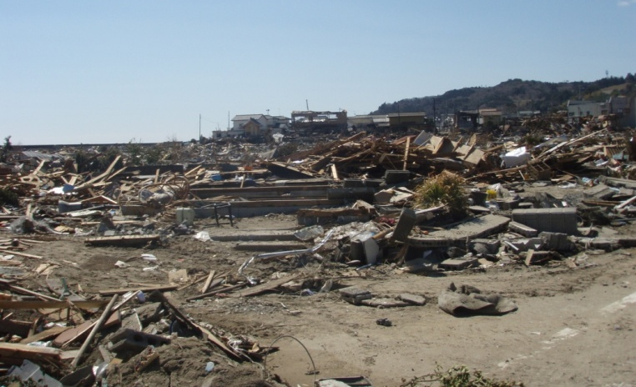
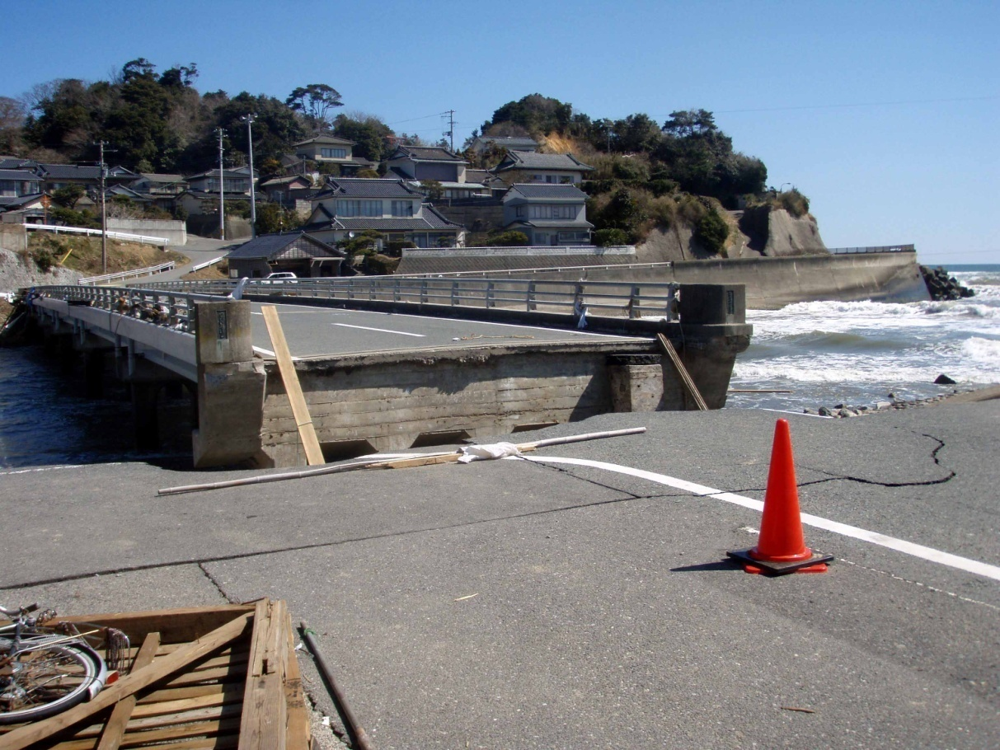
し ひさのはま ひがい
いわき市久之浜の被害について
×
ひさいまえ
被災前
ひさいご
被災後

Slide 6


つなみ ひさいち ふっこう
津波被災地復興まちづくりについて 津波で被害を受けたまちの復興
つなみ ひがい う ふっこう
まちづくりのすすめかた
【いま】
こわ かいがんていぼう
壊れた海岸堤防
じゅうたくち
住宅地
のうち
農 地
こわ どうろ
壊れた道路
つなみ こわ じゅうたく
津波で壊れた住宅
ふっこう
復興まちづくり
じゅうたく あんぜん ばしょ
住宅は安全な場所へ
ふっこう
【復興まちづくり】
かいがんていぼう
海岸堤防
たか あ
の高さを上げる
ぼうさいりょくち
防災緑地をつくり
つなみ いきお よわ
津波の勢いを弱める
じゅうたくち
住宅地
どうろ たか
道路の高さを
あ
上げる
区画整理や防災集団移転により
集約した住宅地【市施行】

Slide 7
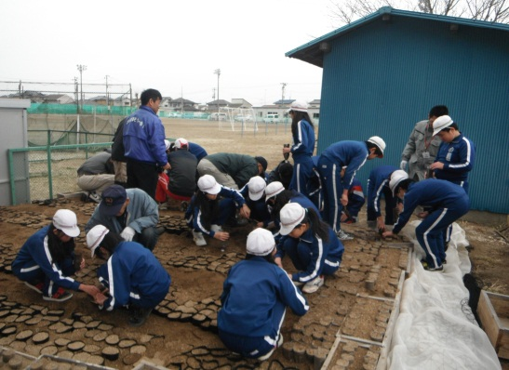
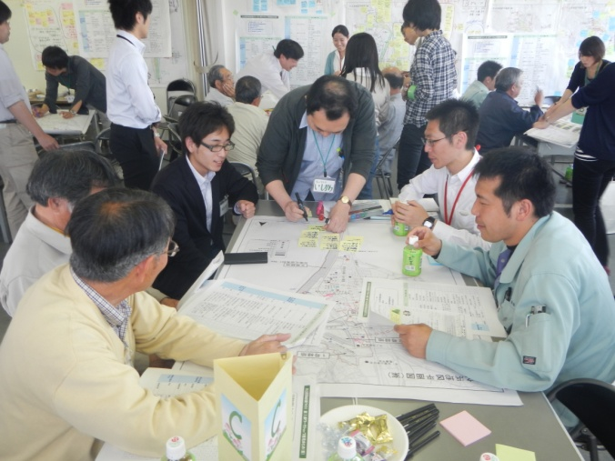
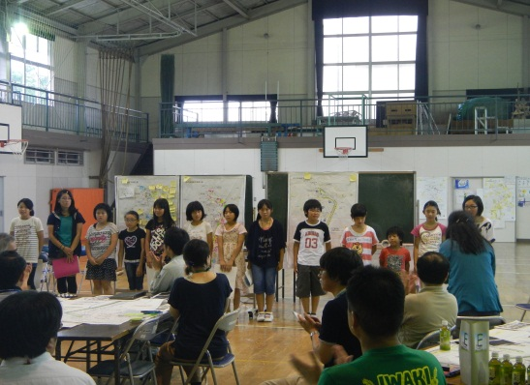
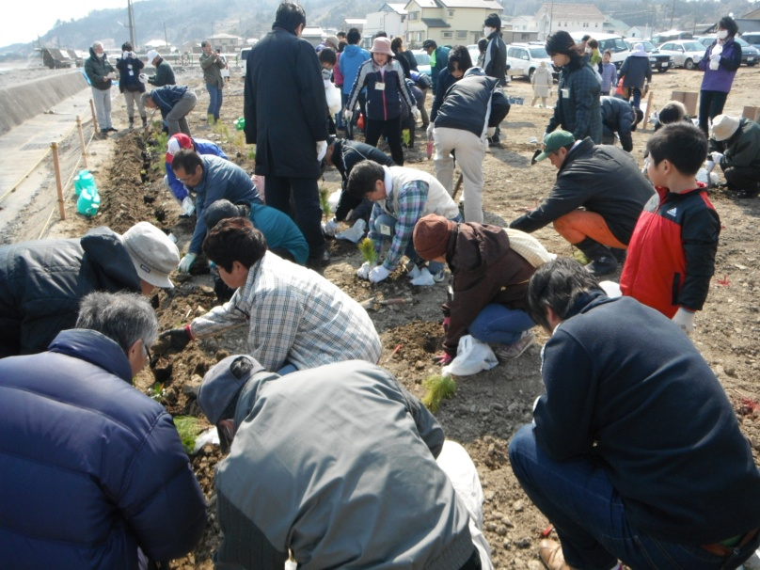
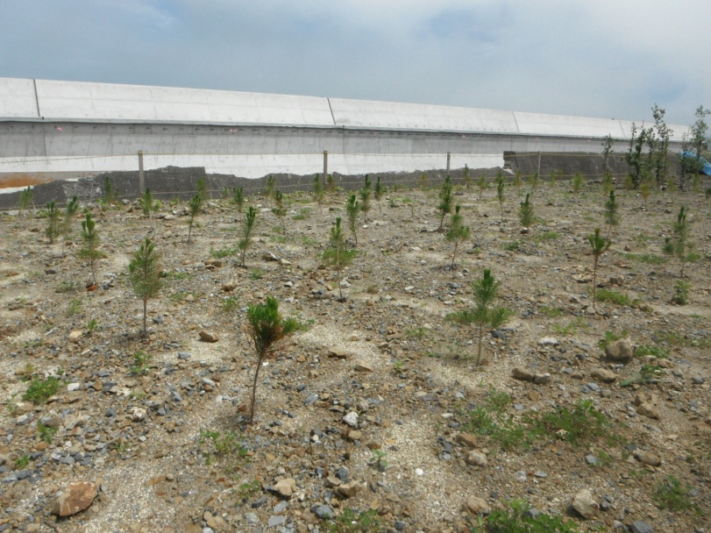
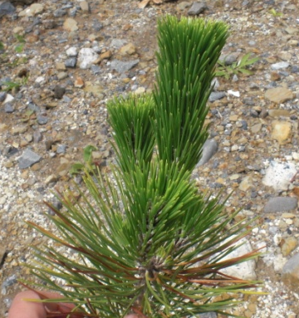
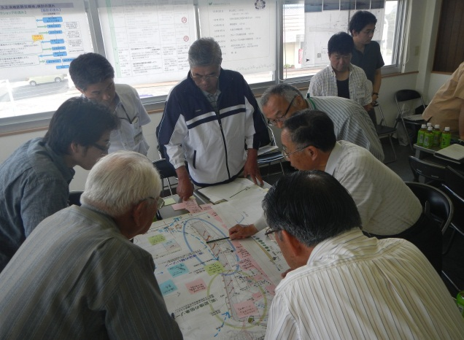

ふっこう すす かた
復興まちづくりの進め方
【断面図】
す ひと いっしょ しょうらい かんが
住む人と一緒に将来のまちを考える
しょうがくせい しょうらい じぶん かんが
小学生も将来の自分たちのまちを考える
ぼうさいりょくち
防災緑地へ
す ひと いっしょ と く
住む人と一緒にまちづくりへ取り組む
しょうらい う なえぎ じゅんび
将来植える苗木の準備

Slide 8
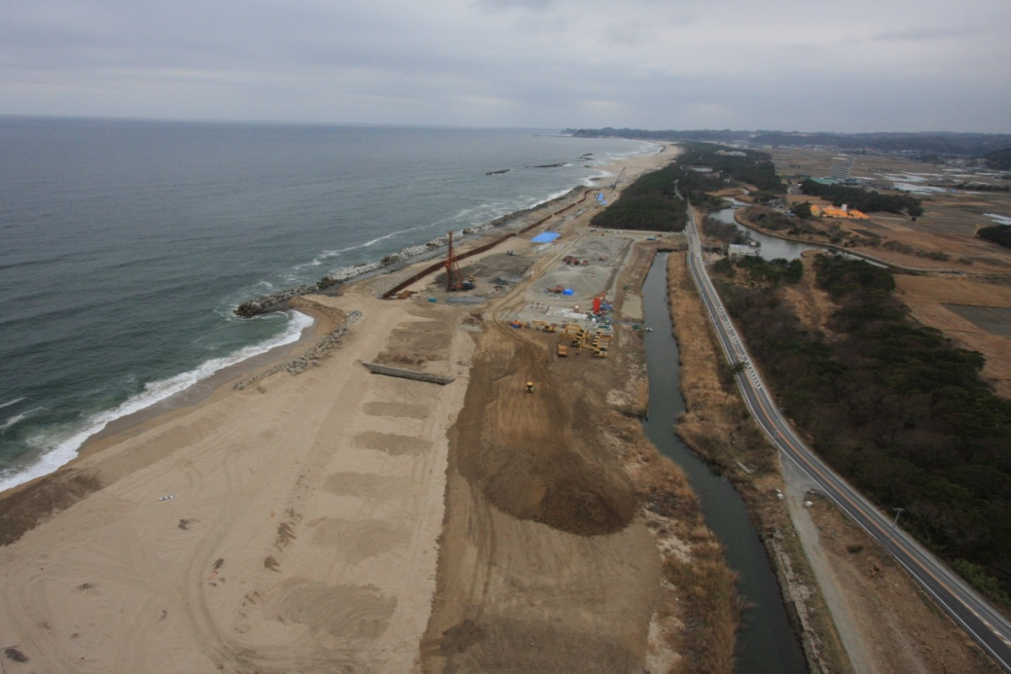
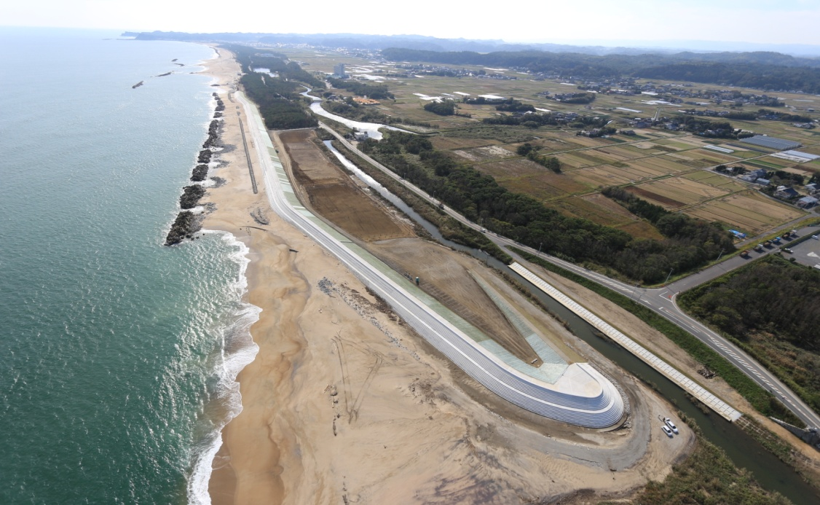
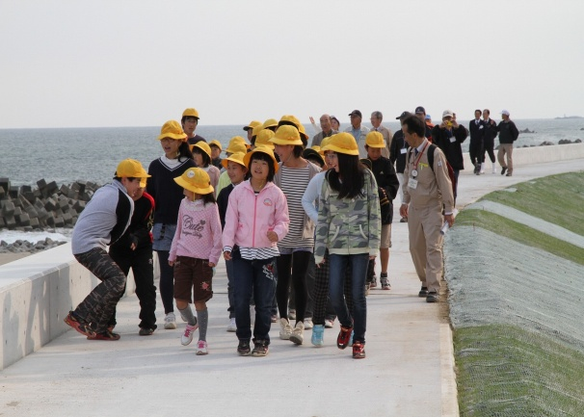
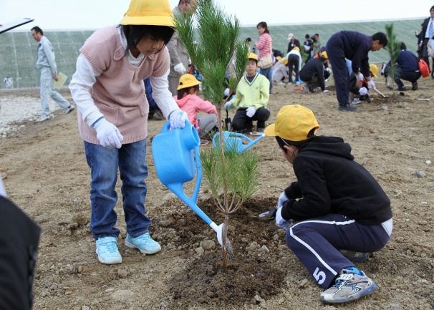
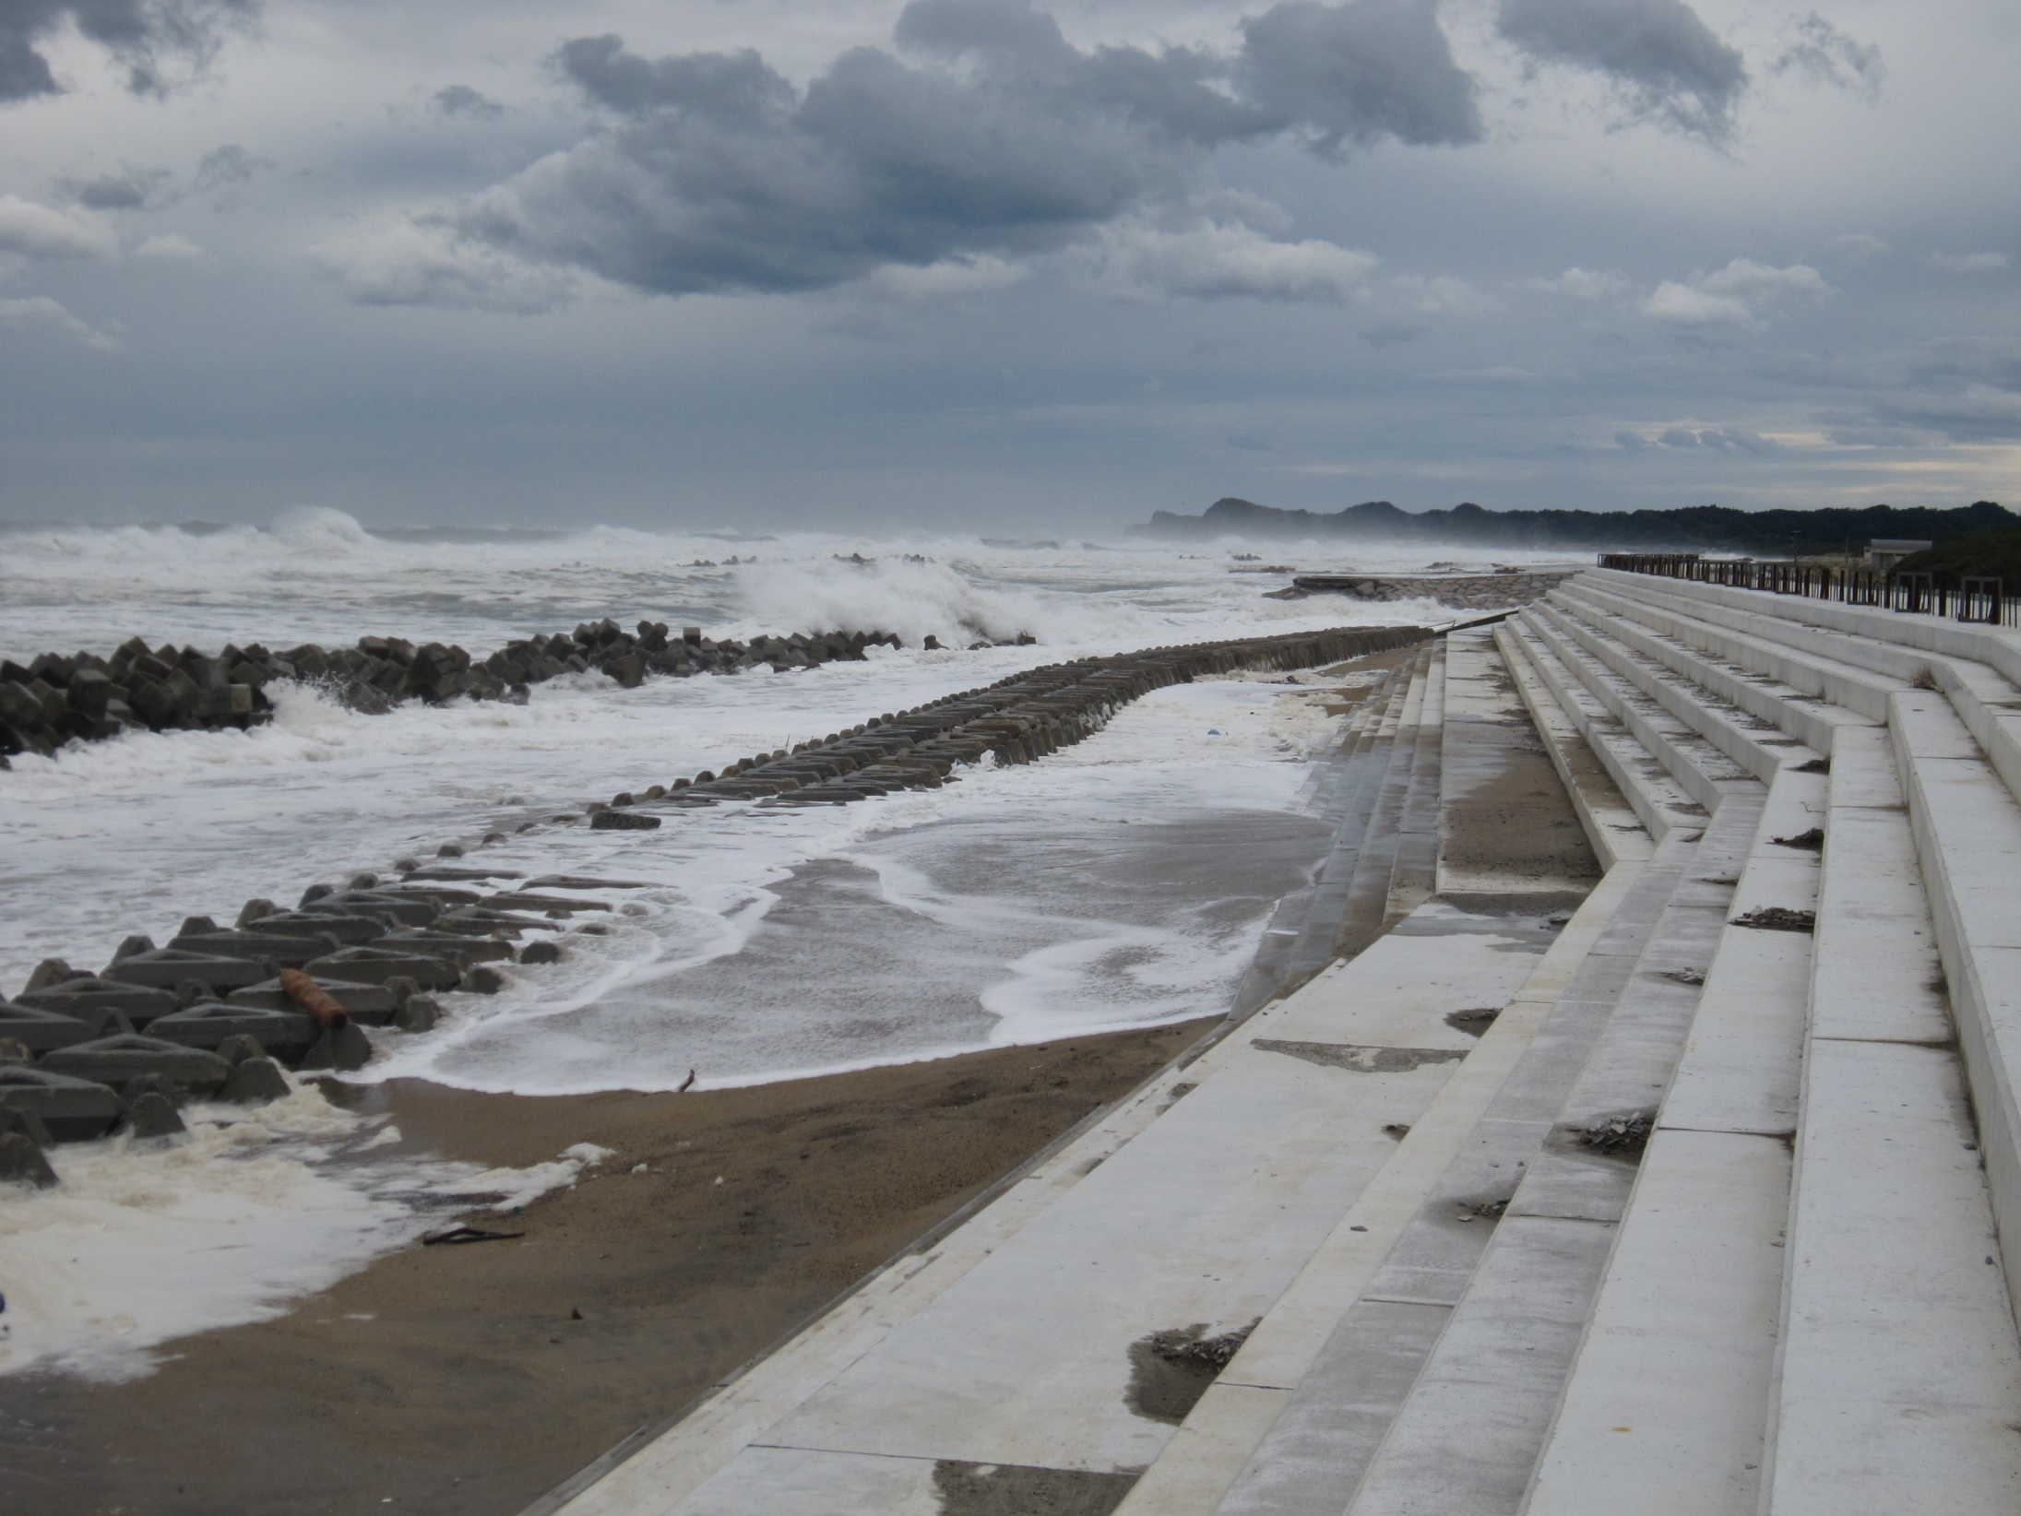
なつい ちく かいがんていぼう
夏井地区海岸堤防について
H25年１０月
海岸堤防〔夏井地区海岸〕
こうじまえ
工事前
こうじかんせい
工事完成
消波堤〔夏井地区海岸〕
こうじ こうか
工事の効果
かんせいきねんしょくじゅしき
H25年１０月３1日完成記念植樹式
ていぼう なみ ふせ ようす
堤防で波を防いでいる様子

Slide 9
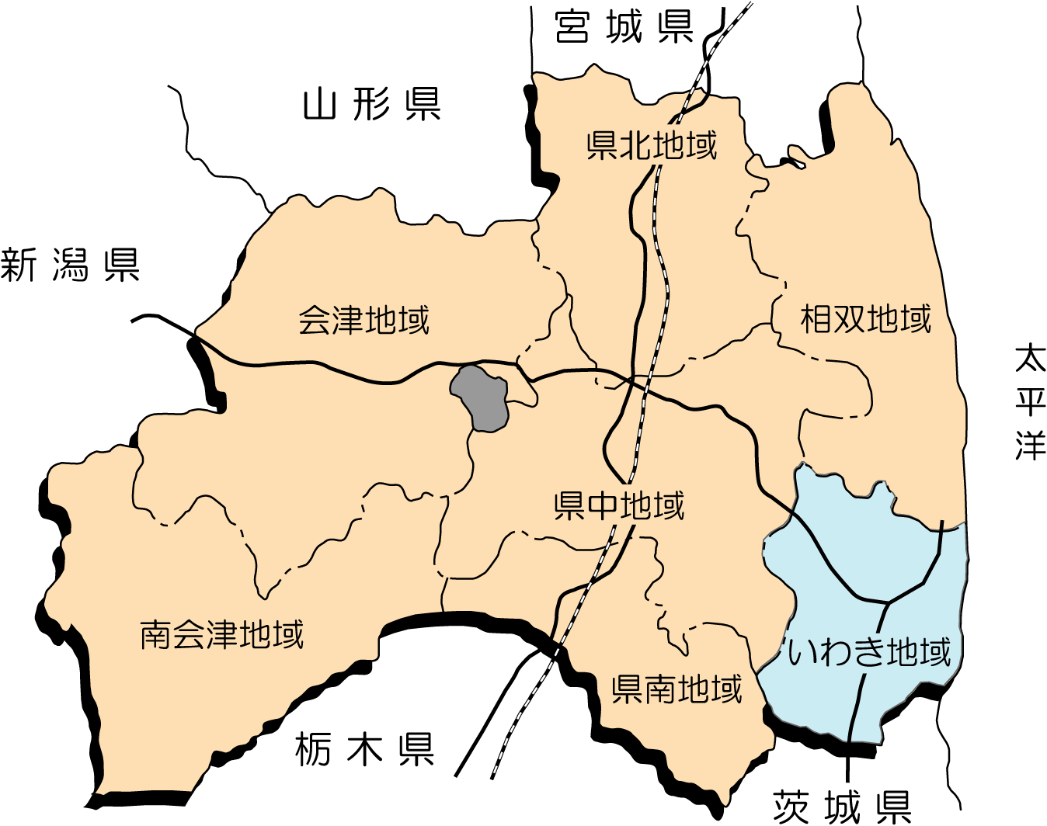
けんえいふっこうこうえいじゅうたく
県営復興公営住宅について
へいせい ねん がつ にち はっせい ひがしにほんだいしんさい
平成２３年３月１１日に発生した東日本大震災
じしん つなみ とうきょうでんりょくふくしまだいいちげんしりょくはつでん
の地震と津波により、東京電力福島第一原子力発
でんしょ じこ お いま じたく
電所の事故が起きました。そのため、今でも自宅
もど ひなん ふたばぐん かたがた
に戻ることができず避難されている双葉郡の方々
し やく まん せんにん
が、いわき市に約２万４千人います。
ふくしまけん つく ふっこうこうえいじゅうたく じこ
福島県が造っている復興公営住宅は、事故から
ねんいじょう た いま かせつじゅうたく ひなん つづ
３年以上経った今も仮設住宅などで避難を続けて
ふたばぐん かたがた す つく
いる双葉郡の方々の住まいを造るものです。
福島県
県総面積 約13,782k㎡
県総人口 約1,949千人
しない やく
いわき市内へ約24,000人
（平成2５年4月1日現在）
太 平 洋
しない た かせつじゅうたく かしょ こ
いわき市内に建てた仮設住宅は、３３箇所、3,512戸あり、
やく にん かた す
約６,000人の方が住んでいます。
市外へ7,600人
Notes:
いわき市の面積は、約１，２３１㎞2で県全体の８．９％の面積を有し、かつて全国で最も面積が大きな市でしたが、平成の大合併などにより、現在では東北地方で第４位、全国では第１２位となっています。
人口は、平成２５年４月１日現在で約３２．８万人となっており、福島県の１６．８％を占めています。
東日本大地震及び津波の被害で、現在も自宅に帰れず、市内の応急仮設住宅や借り上げ住宅に入居している市民の方々が約５，１００人おり、また、市外への避難者は約７，６００人いる状況です。
一方、原発事故による避難者の最大受入地域でもあり、現在双葉郡を中心に、約２４，０００人の方がいわき市に避難されている状況です。
（参考資料）
・いわき市民の避難 県内外合計約7,567人(県内約228人、県外約7339人)
・いわき市への避難 双葉郡約22,705人（広野約3595、楢葉約5750、富岡5577、川内394、大熊3791人、双葉1359、浪江2206、葛尾33）、その他市町村約830人（南相馬767、田村41、川俣3、飯舘19）
・いわき市民の仮設住宅等入居状況 約5,107人(仮設460人、借上4647人)
（H25.8月末現在、9/5いわき災害対策地方本部会議資料）

Slide 10
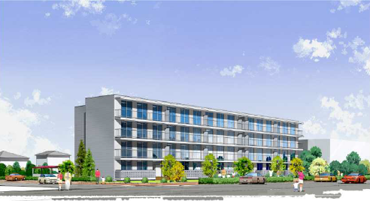
けんえいふっこうこうえいじゅうたく
県営復興公営住宅について
とうきょうでんりょくふくしまだいいちげんしりょくはつでんしょ じこ ひなん ふたばぐん かたがた
東京電力福島第一原子力発電所の事故で避難されている双葉郡の方々が
す じゅうたく
住むための住宅
ふくしまけんぜんたい かぞくぶん じゅうたく
福島県全体で、４，８９０家族分の住宅をつくる
福島市：４３０戸
川俣町：１７０戸
二本松市：３４０戸
南相馬市：９００戸
会津若松市：１００戸
三春町：２２０戸
郡山市：５７０戸
田村市、本宮市
桑折町、大玉村
川内村 他：４００戸
いわき市：１，７６０戸
ふっこうこうえいじゅうたく
復興公営住宅のイメージ
第二次福島県復興公営住宅整備計画

Slide 11
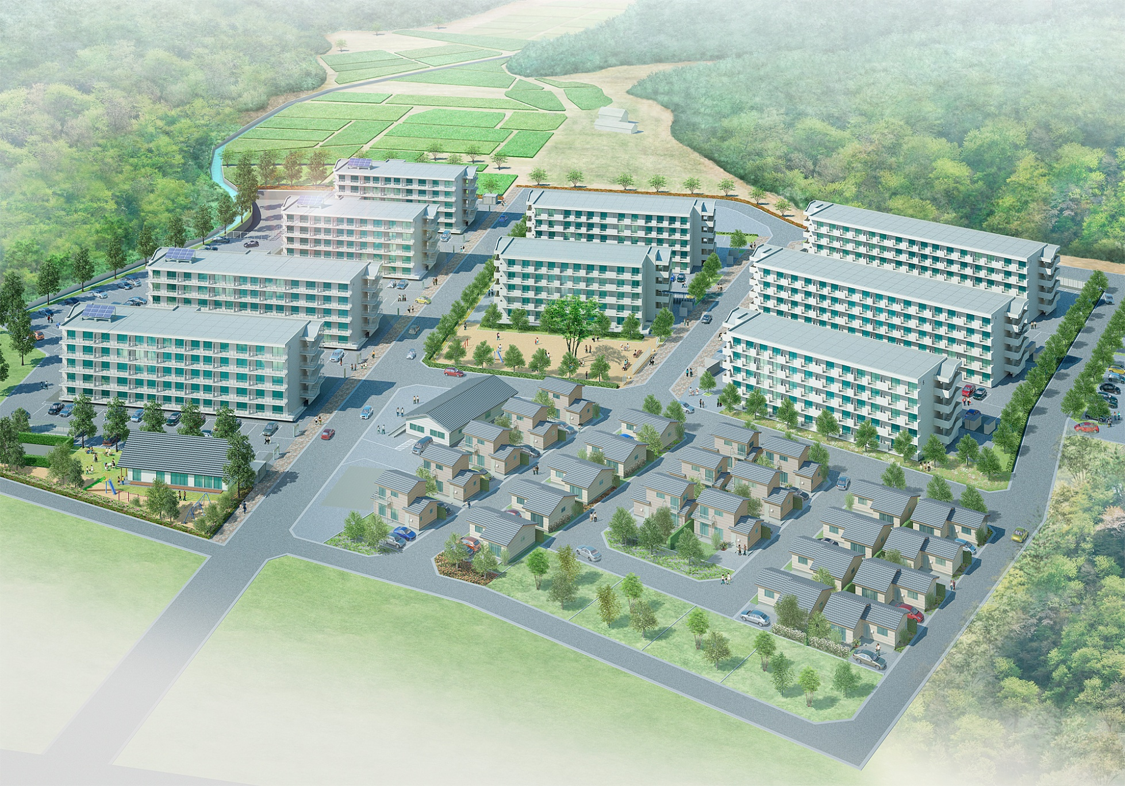
けんえいふっこうこうえいじゅうたく
県営復興公営住宅について
かんせいよそうず
【完成予想図】
ふたばぐん かた す
双葉郡の方が住む
ふっこうこうえいじゅうたく
復興公営住宅
し つなみ ひがい いえ う
いわき市の津波の被害で家を失っ
かた す さいがいこうえいじゅうたく
た方が住む災害公営住宅
とうきょうでんりょくふくしまだいいちげんしりょくはつでんしょ じこ ひなん ふたばぐん かたがた
東京電力福島第一原子力発電所の事故で避難されている双葉郡の方々が
す じゅうたく
住むための住宅
おなはましもかじろだんち
小名浜下神白団地

Slide 12
おわりに
ふくしまけん けんせつじむしょ ぜんこく めい おうえんしょくいん ふく
福島県いわき建設事務所は、全国からの２６名の応援職員を含め、
ぜん めい ふっきゅう ふっこうじぎょう すす
全１７１名で復旧・復興事業を進めています。
ふっこう ようす けんせつじむしょ しょうかい
復興の様子は、いわき建設事務所のホームページでも紹介していま
み はまどお ふっこう おうえん
す。ぜひ見て、浜通り復興を応援してください。
http://www.pref.fukushima.lg.jp/sec/41380a/iwakikensetsu-top.html

